Slide 1
Qualitätssicherung von Software
Prof. Dr. Holger Schlingloff
Humboldt-Universität zu Berlin
und
Fraunhofer FIRST

Slide 2
Wo stehen wir?
Einleitung, Begriffe, Software-Qualitätskriterien
manuelle und automatisierte Testverfahren
Verifikation und Validierung, Modellprüfung
statische und dynamische Analysetechniken
Softwarebewertung, Softwaremetriken
Codereview- und andere Inspektionsverfahren
Zuverlässigkeitstheorie
Qualitätsstandards, Qualitätsmanagement, organisatorische Maßnahmen
  CMM, CMMI
  ISO, SPICE (vgl. SPM2002)
  …

Slide 3
ISO 9000
Normenreihe der International Standard Organisation
Qualitätsmanagement und Qualitätssicherungs-standards; Schwerpunkt auf Zertifizierung
  ISO 9000: Auswahl und Anwendung von QS-Verfahren (neu strukturiert in 2000)
  ISO 9001: QS-Verfahren in Entwurf, Produktion, Installation und Wartung (1987, 9/98)
  ISO 9002: QS in Produktion, Installation und Wartung (d.h. nicht für Firmen die entwickeln) (8/94)
  ISO 9003: QS in Abnahme und Test (8/94)
  ISO 9004: Anwendungsrichtlinien (1987, 1991, 200x) (firmeninterne Sicht)
3.2 Ablauforganisation

Slide 4
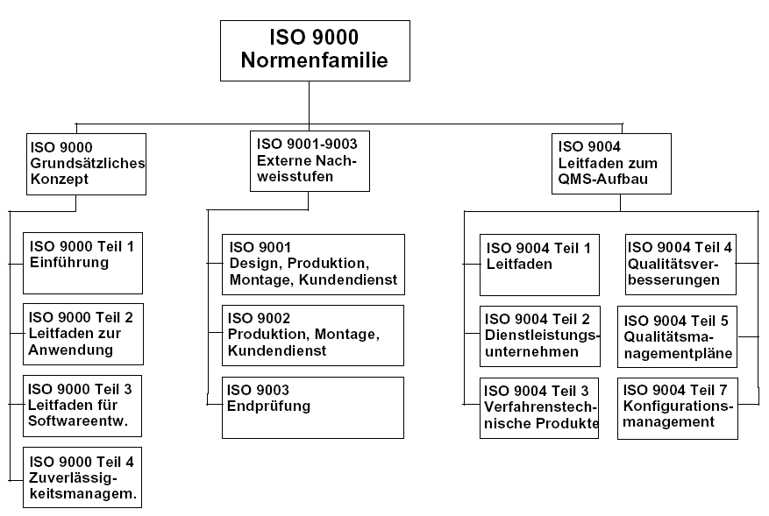

Slide 5
Gegenstand der ISO 9000 Normen
Produktverbesserung durch Prozessverbesserung
Elemente von Qualitätsmanagementsystemen
  Existenz statt Gestaltung
  Was, nicht wie
  Minimalgerüst statt Vereinheitlichung
Darlegung des QMS
  Dokumentierte, nachvollziehbare Prozesse
  Welche Elemente sollten wie nach außen dargestellt werden?
Bewertung der Effektivität des QMS

Slide 6
Wozu ISO 9000 – Zertifizierung?
Grundlage für Auftragsvergabe („ISO 9000-konform“)
Ende 1996 wurden weltweit ca. 148.000 zertifizierte Unternehmen gezählt
Kosten im fünfstelligen Bereich
  Erstzertifizierung
  Überwachungsaudits, Wiederholungsaudits
  Beratung und Begleitung zum Zertifikat
  Schulung und Training
Auch im Bereich der Software wird die Notwendigkeit gesehen (Anwendbarkeit?) „Entwurf, Produktion, Installation und Wartung“

Slide 7
ISO 9000-3
ISO 9000: Fokus auf produzierender Industrie
Anwendung von ISO 9001 auf Software (1991, 1998)
„Normen zum QM und zur QS/QM-Darlegung -Teil 3: Leitfaden für die Anwendung von ISO 9001 auf die Entwicklung, Lieferung und Wartung von Computer-Software“
Selbst keine Basis für Zertifizierung
3.2 Ablauforganisation

Slide 8
Was legt ISO 9000-3 fest?
Beschreibung des Rahmens und der Mindestanforderungen für das SW-QMS
  Sind die Prozesse festgelegt und sind die Verfahren angemessen dokumentiert?
  Sind die dokumentierten Prozesse vollständig entwickelt und realisiert?
  Tragen die Prozesse effektiv zur Bereitstellung der Ergebnisse bei?
20 Bereiche („key process areas“) aus ISO 9001, strukturiert und übertragen nach ISO 9000-3
3.2 Ablauforganisation

Slide 9
Aufbau von ISO 9000-3
1. Skopus, 2. Referenzen, 3. Definitionen
  anwendbar wenn ein Vertragspartner seine SW-Fähigkeiten nachzuweisen hat
  Qualitative, überprüfbare Anforderungen
4. Qualitätssicherung: Rahmenbedingungen
5. Qualitätssicherungssystem - Aktivitäten im SW-Lebenszyklus
6. Qualitätssicherungssystem - Unterstützende Aktivitäten (phasenunabhängig)

Slide 10
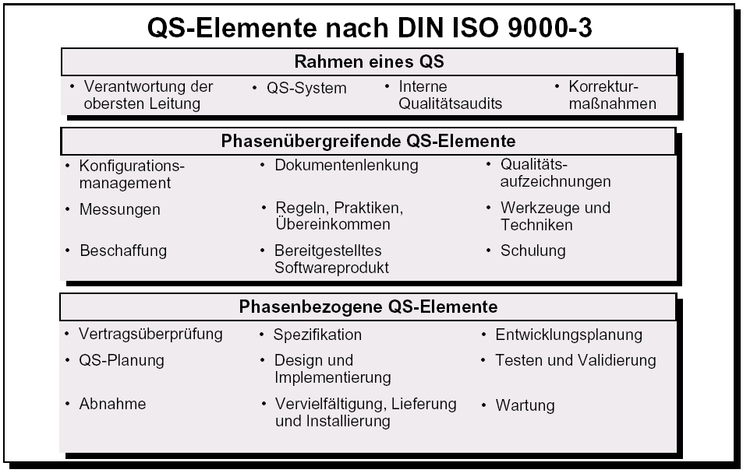
4.
6.
5.

Slide 11

4. Qualitätssicherungssystem - Rahmen
4.1 Verantwortung der obersten Leitung:
  Politik: Festlegung von Zielsetzungen der Qualitätspolitik, Information der Mitarbeiter, Verpflichtung der Mitarbeiter zur Umsetzung
  Organisation: Bereitstellung einer effizienten Aufbau- und Ablauforganisation; Ernennung eines unabhängigen Qualitätsbeauftragten
  Review: regelmäßige Überprüfung von Wirksamkeit und Eignung des QM-Systems

Slide 12
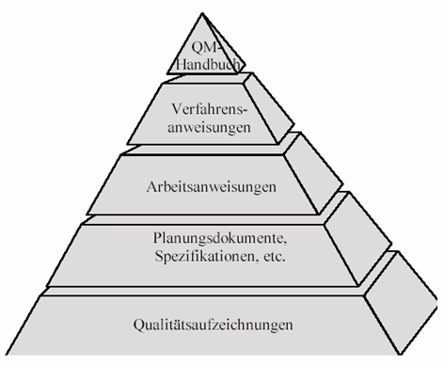
4.2 Qualitätssicherungs-System:
  Das QM-System wird in einem QM-Handbuch und in Verfahrens- und Arbeitsanweisungen, sowie Anlagen dazu beschrieben und dokumentiert.
QS-Pläne und ein QS-Handbuch entsprechend den festgelegten Forderungen
Bereitstellen von Lenkungsmaßnahmen, Prozessen, Prüfeinrichtungen, Produktionsmitteln und Fertigkeiten zur Erfüllung der Qualitätsforderung
Aktualisieren bzw. Anpassen der Qualitätslenkungs- und Prüfverfahren
Festlegen der Forderungen an die Messtechnik
Klären von Annahmekriterien bzgl. aller Eigenschaften und Forderungen
Abstimmen von Design, Produktionsprozess, Montage und Prüfverfahren sowie der dazugehörigen Dokumentation
Festlegen und Vorbereiten von Qualitätsaufzeichnungen

Slide 13

4. Qualitätssicherungssystem - Rahmen
4.3 Interne Qualitätsaudits:
  In regelmäßigen Abständen durchzuführen
  Verifizierung qualitätsrelevanter Tätigkeiten
  Feststellung der Wirksamkeit des QMS

Slide 14

4. Qualitätssicherungssystem - Rahmen
4.4 Korrekturmaßnahmen
  Korrekturmaßnahmen für Reklamationen, Fehlerursachen und deren Überwachung
  Vorbeugemaßnahmen bezüglich Prozessqualität und deren Überwachung (FMEA, Risikoanalyse)

Slide 15

Pause!

Slide 16
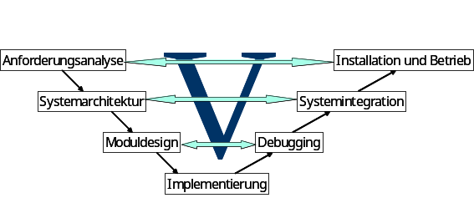
5. Lebenszyklustätigkeiten (1)
5.1 Allgemeines
(irgendein) Phasenmodell gefordert
Integration der QS-Maßnahmen in das Phasenmodell
  Einteilung eines Projektes nach Phasen und Aktivitäten mit jeweiligen Ergebnissen
  Reviews nach jeder Phase
  Verwendung von (Standard-) Vorgehensmodellen
  Projekt- und Prozessmanagement

Slide 17

5. Lebenszyklustätigkeiten (2)
5.2 Vertragsüberprüfung
Sicherstellung, dass die Auftragsbedingungen auf Vollständigkeit und Machbarkeit geprüft werden, bevor ein Auftrag angenommen wird
Aufzeichnung über Vertragsprüfung
„Unter anderem sollten folgende Probleme in einem Vertrag geklärt werden:
  Akzeptanz-Kriterien
  Behandlung von Änderungen der Anforderungen des Nutzers während der Entwicklung
  Behandlung vom Problemen, die erst nach der Akzeptanz auftreten
  vom Auftraggeber zu leistende Aktivitäten, insbesondere während der Anforderungs-Spezifikation, der Installation und der Akzeptanz“

Slide 18
5. Lebenszyklustätigkeiten (2)
5.2 Vertragsüberprüfung
Sicherstellung, dass die Auftragsbedingungen auf Vollständigkeit und Machbarkeit geprüft werden, bevor ein Auftrag angenommen wird
Aufzeichnung über Vertragsprüfung
  Vollständiger und eindeutiger Satz von funktionalen Anforderungen für den Lieferanten (Lastenheft!)
  Validierbarkeit der Anforderungen bei Abnahme
  Dokumentenlenkung für Spezifikation
  Konfigurationsmanagement für Spezifikation

Slide 19

5. Lebenszyklustätigkeiten (3)
5.3 Festlegung der Forderungen des Auftraggebers
  Vollständiger und eindeutiger Satz von funktionalen Anforderungen
  Dokumentenlenkung und Konfigurationsmanagement für die Spezifikation
  Validierbarkeit der Anforderungen bei Abnahme
Requirements Engineering
Versionsverwaltung in der Analysephase
„In einigen Fällen liefert der Kunde das Dokument. Falls das nicht der Fall ist, sollte der Lieferant dieses Dokument in enger Kooperation mit dem Kunden erstellen und dessen Zustimmung vor den weiteren Entwicklungsarbeiten einholen. …“

Slide 20

5. Lebenszyklustätigkeiten (4)
5.4 Planung der Entwicklung
  Festlegung und Dokumentation von Terminen, Mitteln, Ergebnissen, Vorgaben
  Durchführung und Dokumentation der Verifizierung der Phasen
Etablierung von Prozess- und Projektmanagement

Slide 21

5. Lebenszyklustätigkeiten (5)
5.5 Planung der Qualitätssicherung
  Erstellung und permanente Anpassung eines Qualitätssicherungsplanes
  Definition von Qualitätszielen
Ziele detaillieren bis zum einzelnen Arbeitsplatz
Qualitätsinformationssystem (z.B. webbasiert)

Slide 22

5. Lebenszyklustätigkeiten (6)
5.6 Design und Implementierung
  Festlegung von Designregeln, internen Schnittstellenfestlegungen, Designmethodik
  Verwendung früherer Designerfahrungen
  Vorbereitung für nachgelagerte Prozesse
  Festlegung und Beachtung von Regeln: Programmierregeln, Programmiersprachen, Namenskonventionen, Codier- und Kommentarregeln
CASE-Tools, Codingstandard-Checker etc.

Slide 23

5. Lebenszyklustätigkeiten (7)
5.7 Testen und Validierung
  Erstellung eines Testplanes
  Aufzeichnung von Testergebnissen, -konfigurationen für End- und Zwischenprodukte
  Erprobung des vollständigen Produktes durch den Lieferanten
  Feldversuch unter Anwendungsumgebung
Blackbox-, Whiteboxtests, Codereviews, Betatests, …

Slide 24

5. Lebenszyklustätigkeiten (8)
5.8 Annahme
  Methodisches Annahmeverfahren mit festgelegten Kriterien
  Planung der Annahmeprüfungen (Terminplan, Bewertungsverfahren, Software-/Hardware-Umgebung und Mittel, Annahmekriterien)
Formalisierte Abnahmeprozedur

Slide 25

5. Lebenszyklustätigkeiten (9)
5.9 Vervielfältigung, Lieferung, Installation
  Festlegung Kopienanzahl, Datenträger, Dokumente, Kopiervorlagen, Sicherungskopien etc.
  Verifizierung der ausgelieferten Kopien
  Validierung der (Test-)Installation
Virenschutz, Masterkopien, Dongles, etc.

Slide 26

5. Lebenszyklustätigkeiten (10)
5.10 Wartung
  Festlegung der Wartungsobjekte (Programme, Daten und ihre Strukturen, Spezifikationen, Dokumente etc.)
  Durchführung von Wartungstätigkeiten (Problemlösung, Schnittstellenänderung, Funktionserweiterung, Leistungsverbesserung)
  Verfahren zur Freigabe neuer Softwareversionen
Konfigurationsmanagement nach Auslieferung

Slide 27

6. Unterstützende Tätigkeiten (1)
6.1 Konfigurationsmanagement
  Eindeutige Identifizierung von Software Versionen
  Eindeutige Identifizierung des Entwicklungsstatus von Softwareprodukten
  Identifikation und Rückverfolgbarkeit der Konfiguration
  Lenkung von Änderungen
  Konfigurations-Statusbericht
„Ein Konfigurationsmanagementsystem sollte:
  a) die einzelnen Versionen jeder Softwareeinheit eindeutig identifizieren
  b) die Versionen jeder Softwareeinheit, die zusammen eine spezielle Version des vollständigen Softwareprodukts bilden, auszeichnen
  c) den simultanen Zugriff einer Softwareeinheit durch mehrere Bearbeiter kontrollieren, sowie
  f) alle Änderungsaktionen aufgrund einer Anforderung aufzeichnen.''

Slide 28

6. Unterstützende Tätigkeiten (2)
6.2 Lenkung der Dokumente
  Lenkung von Dokumenten für Verfahrensanweisungen, Planungs- und Produktdokumenten
  Prüfung und Genehmigung von Dokumenten vor der Herausgabe bei der Ersterstellung sowie bei jeder Änderung
Dokumentenmanagement, Freigabeverfahren
Zugriffsrechteverwaltung

Slide 29

6. Unterstützende Tätigkeiten (3)
6.3 Qualitätsaufzeichnungen
  Identifikation, Sammlung, Indexierung Ordnung, Speicherung/Aufbewahrung, Pflege und Bereitstellung von Qualitätsaufzeichnungen
  Gewährleistung der Lesbarkeit und Aufbewahrung von Qualitätsaufzeichungen
Qualitätsaufzeichnungen dienen dazu, jederzeit die Erfüllung der Qualitätsanforderungen nachzuweisen und das Funktionieren des Qualitätsmanagement-Systems aufzeigen zu können.
Zuordnung Dokument – Produkt!

Slide 30

6. Unterstützende Tätigkeiten (4)
6.4 Messungen
  Anwendung von Messmethoden für die Qualität des jeweiligen Produktes
  Anwendung quantitativer Messverfahren für die Qualität des Entwicklungs- und Lenkungsprozesses
Fehlerstatistiken, Software- und Prozessmetriken
Qualitätskostenanalyse (Hotline), Kundenbefragungen
Produkt- und Prozessmessungen!

Slide 31

6. Unterstützende Tätigkeiten (5)
6.5 Regeln, Praktiken und Übereinkommen
  Festlegung von Regeln, Praktiken und Übereinkommen, um ein Qualitätsmanagementsystem wirksam zu machen
  Überprüfung und ggf. Überarbeitung dieser Regeln, Praktiken und Übereinkommen
Dokumentation informeller Prozeduren
Fortschreibung des QMS

Slide 32

6. Unterstützende Tätigkeiten (6)
6.6 Werkzeuge und Techniken
  Nutzung von Werkzeugen, Einrichtungen und Techniken
  Verbesserung der Werkzeuge und Techniken durch Lieferanten
Marktanalysen bzgl. Werkzeugen
Unternehmens- bzw. projektspezifische Anpassungsmöglichkeiten , dokumentiert

Slide 33

6. Unterstützende Tätigkeiten (7)
6.7 Beschaffung
  Sicherstellung der Erfüllung definierter Forderungen für beschaffte Produkte oder Dienstleistungen
  Aufzeichnungen über annehmbare Unterlieferanten
  Validierung von beschafften Produkten
Kauf bei zertifizierten Zulieferern
Eindeutige, nachvollziehbare Auswahlkriterien

Slide 34
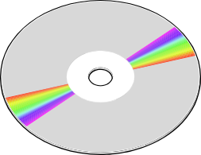
6. Unterstützende Tätigkeiten (8)
6.8 Beigestelltes Softwareprodukt
  Möglichkeit der Forderung des Einsatzes bereitgestellter Softwareprodukte
  Validierung der bereitgestellten Softwareprodukte
Berücksichtigung des „Stands der Technik“
Verfahrensanweisungen für Softwarekauf

Slide 35

6. Unterstützende Tätigkeiten (9)
6.9 Schulung
  Verfahren zur Ermittlung des Schulungsbedarfs
  Schulung durch qualifiziertes Personal unter Berücksichtigung entsprechender Hilfsmittel (u. a. Werkzeuge und Rechnerhilfsmittel)
Qualifikationsprofile
Schulungsplan

Slide 36
Basiselemente von ISO 9000-3
QM-Politik, Qualitätsmanager, QM-Handbuch
QM-Aufzeichnungen, Dokumentation
Dokumentenverwaltung, Versionskontrolle
Dokumentierte Prozesse,
Phasenpläne, Projektpläne, Testpläne, Wartungspläne
Schulung und Mitarbeiterbeteiligung

Slide 37
CMM versus ISO 9000
ISO: Schwerpunkt Zertifizierung, CMM: Schwerpunkt Verbesserung
  keine Alternativen, sondern Ergänzung
CMM Level3 und ISO 9000-3 haben die größten Überlappungen
  Ist ISO 9001 erfüllt, dann gibt CMM zusätzliche Hinweise bzgl. Metriken, Prozessverbesserungen
  CMM L3 deckt einige ISO-Bereiche nicht ab, z.B. Abnahmekriterien, Lenkung von Dokumenten, Unterauftragsmanagement etc.

Slide 38
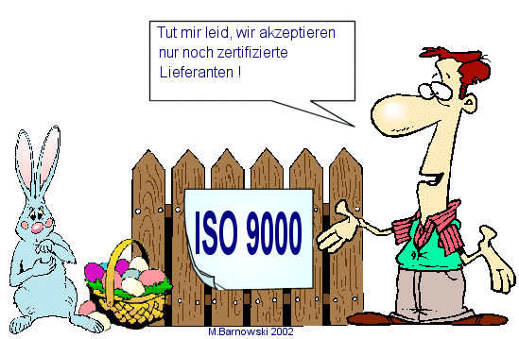

Slide 39
SPICE (ISO 15504)
SPICE: Software Process Improvement Capability Determination
SPICE ist ein Projekt der ISO zur Entwicklung eines Standards für Software Process Assessments
  Standard aktuell überarbeitet: ISO IEC 15504:2003 (Juli 2003)
Dokumente: http://www.sqi.gu.edu.au/spice/
Zielsetzung: Umfassender Rahmen, Integration verschiedener vorhandener Ansätze (ISO, CMM, Bootstrap, …)
  Stark an CMM angelehnt
  Bewertung von Prozessen, nicht von Organisationen
  Im Rahmen der AutoSPICESIG („Automotive Spice Special Interest Group“) werden aktuell Process Reference Model (PRM) und Process Assessment Model (PAM) für Automotive-Software angepasst

Slide 40
Charakteristika von SPICE
Abdeckung einer weiten Spanne von SW-Organisationen und Anwendungen
Referenzmodell
Vergleichbarkeit
keine weiteren Voraussetzungen
praktische Durchführbarkeit, Effizienz
„can be used by organizations involved in planning, managing, monitoring, controlling and improving the acquisition, supply, development, operation, evolution and support of software“

Slide 41
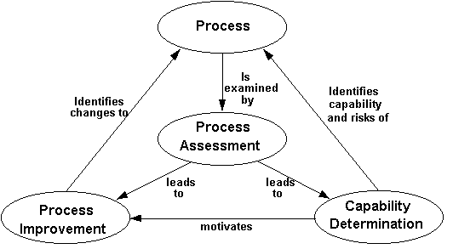
Struktur des Modells

Slide 42
Prozess-Kategorien
Process category | Brief description
Customer-Supplier | Processes that directly impact the customer
Engineering | Processes that specify, implement, or maintain a system and software product
Project | Processes that establish the project, and co-ordinate and manage its resources
Support | Processes that enable and support the performance of the other processes on the project
Organization | Processes that establish the business goals of the organization and develop process, product, and resource assets which will help the organization achieve its business goals

Slide 43
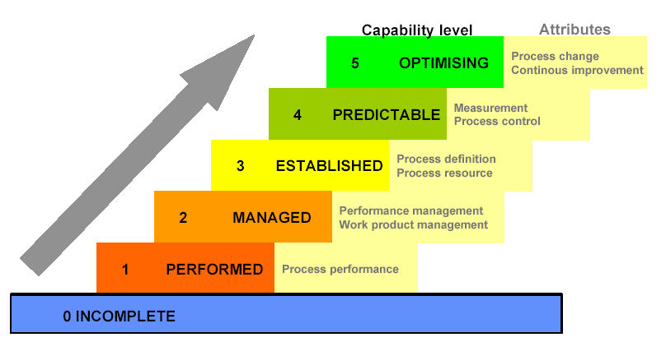
Reifegrade
http://www.q-labs.de/images/user/Management_SW_Lieferanten_VW.pdf

Slide 44
CMMI vs. SPICE
CMMI und SPICE sind ähnlich aufgebaut
CMMI erfüllt die Vorgaben von SPICE bzgl. der Methodik und Strukturen, um Assessments von Softwareprozessen durchzuführen
Das Prozessmodell von SPICE ist feiner gegliedert
Die Detaillierungstiefe und Ausführlichkeit ist bei CMMI größer (ca. 1000 Seiten gegenüber 360 Seiten)
SPICE enthält Inhalte, die bei CMMI nicht enthalten sind (z.B. „Identify Interfaces“ in Project Management)
CMMI enthält Inhalte, die bei SPICE nicht enthalten sind (z.B. Intergroup Coordination)

